Slide 1





TRƯỜNG TIỂU HỌC HÙNG THẮNG
CHÀO MỪNG CÁC EM ĐẾN VỚI TIẾT
TOÁN LỚP 1
Giáo viên: Vũ Thị Đào

Slide 2
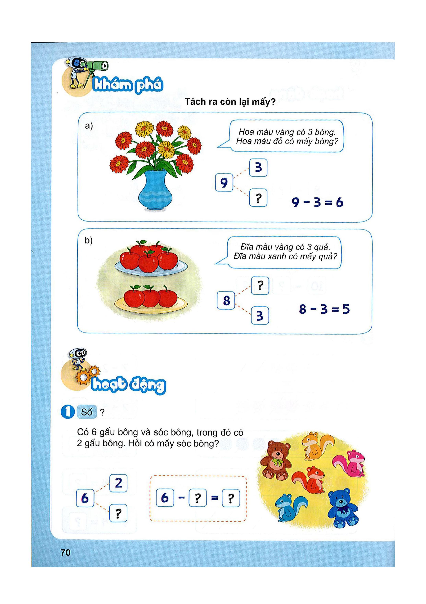
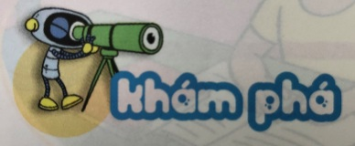
Tiết 32:
6

Slide 3
Tiết 2
5
5

Slide 4
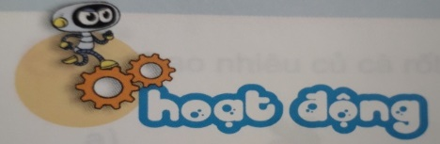
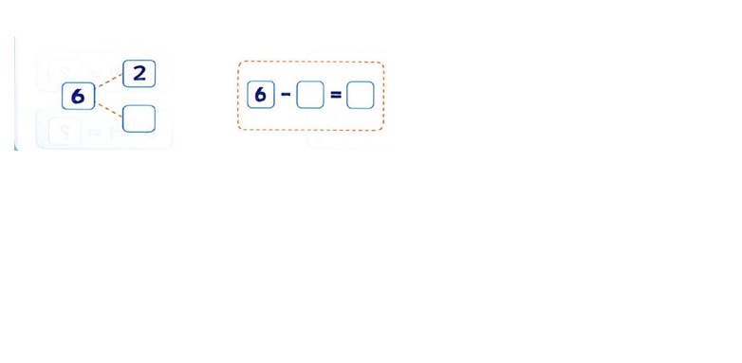
1
Số?
4
4
2
2
4

Slide 5
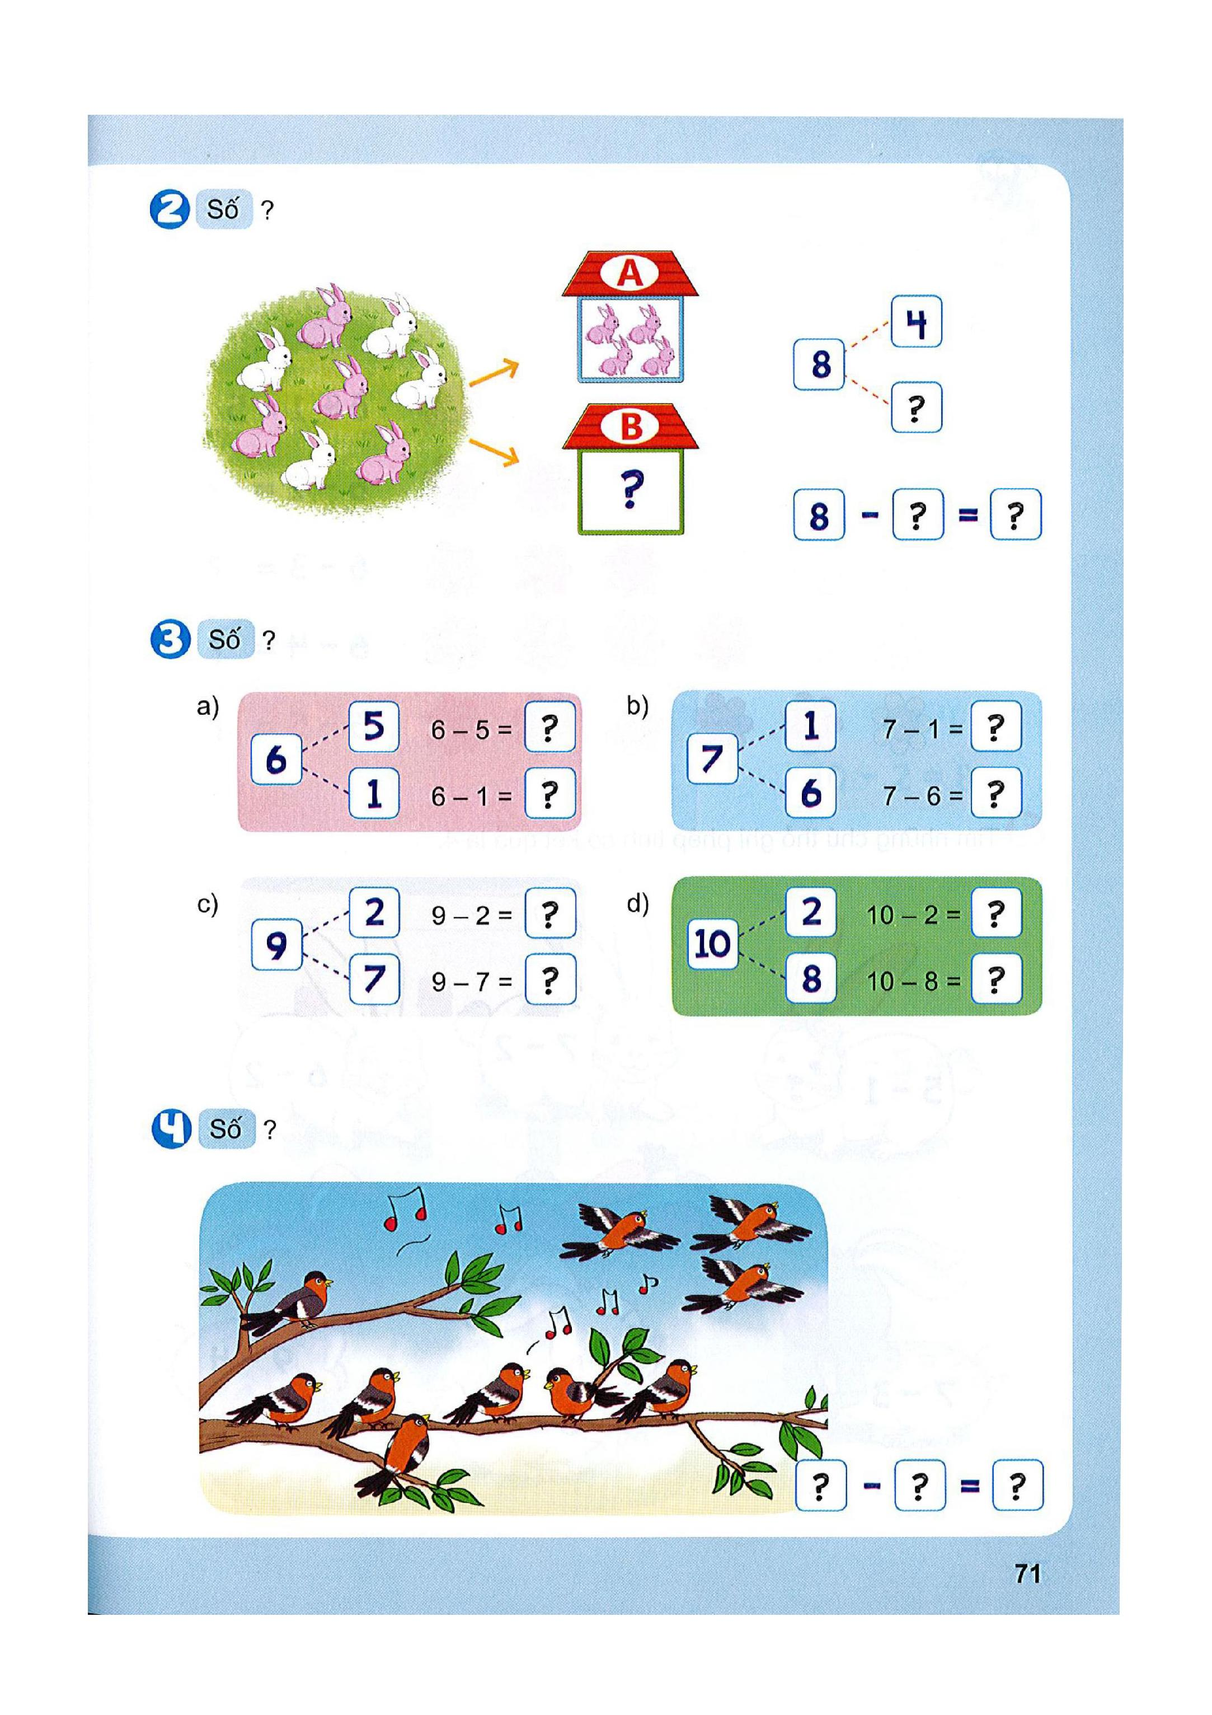
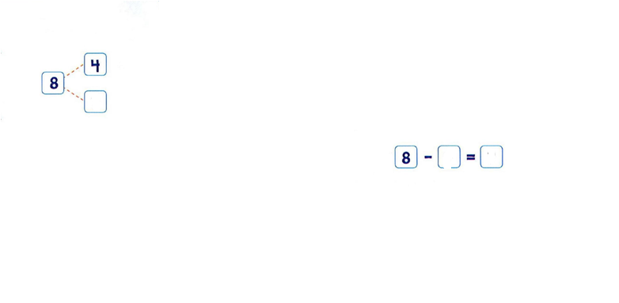
2
Số?
4
4
4
4

Slide 6
3
Số?
1
7
5
2
6
8
1
2

Slide 7
4
Số?
7 | - | 3 | = | 4
7 | - | 4 | = | 3

